Slide 1
судномодельний гурток
НВК
презентує
заняття основного рівня

Slide 2
Будова корабля. Частина 1
Конструкція корпусу корабля
Якщо говорити про корабель взагалі, чи то військовий корабель чи цивільне судно, то корпус його є водонепроникним тілом обтічної форми, порожнистим усередині. Корпус забезпечує плавучість судна і є базою чи платформою, де монтується устаткування чи озброєння залежно від призначення корабля.
Тип судна зумовлює і форму корпусу, та його розміри.
Корпус корабля складається з набору та обшивки. Перебирання та палуби - це елементи, властиві певним типам суден.
Обшивка може бути виготовлена ​​з дерева, як у давнину і сьогодні, пластмас, зварених між собою або склепаних сталевих листів або залізобетону.

Slide 3
З внутрішньої сторони для підтримки міцності та форми корпусу обшивка та палуба підкріплені набором жорстко скріплених між собою балок, дерев'яних або сталевих, що розташовуються у поперечному та поздовжньому напрямках.
У краях корпус найчастіше закінчується міцними балками: у кормі — ахтерштевнем, а носі — форштевнем. Залежно від типу судна обводи носової частини можуть бути різними. Від них залежить зменшення опору руху судна, забезпечення маневреності та морехідних якостей.

Slide 4
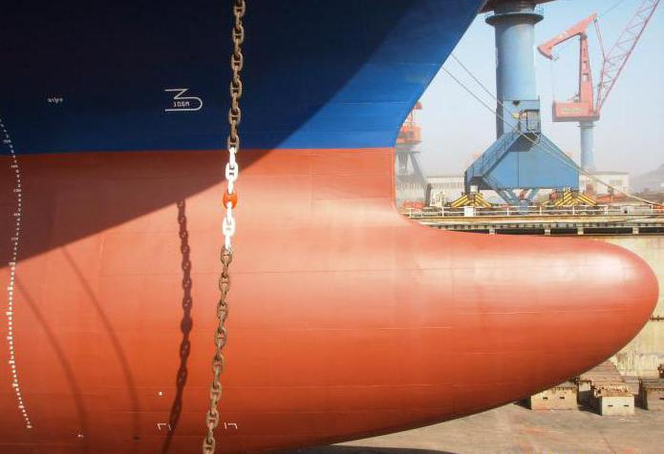
Підводний ніс корабля зменшує опір води, отже, збільшується швидкість судна, і зменшується витрата палива. А на криголамах форштевень сильно нахилений уперед, за рахунок чого судно наповзає на кригу і руйнує його своєю масою.

Slide 5
Набір корпусу
Корпус будь-якого судна повинен мати міцні зв'язки у вертикальному, поздовжньому та поперечному напрямках, щоб протистояти тиску води, ударам хвиль за будь-якого шторму та інших зусиль, що діють на нього.
Підводні частини корабля зазнають основного навантаження. Тому по середині днищового набору встановлюється головний поздовжній зв'язок, який сприймає зусилля, що виникають при поздовжньому вигині судна – вертикальний кіль. Він проходить по всій довжині корпусу, з'єднується з форштевнем та ахтерштевнем, та його конструкція залежить від типу судна.
Паралельно кілю вздовж нього йдуть днищові стрінгери, їх кількість залежить від розмірів корабля і зменшується до носа та корми, оскільки меншою стає ширина днища.

Slide 6
Часто для зменшення впливу бічної хитавиці корабля встановлюються бічні кілі, вони не виходять за габарити корпусу по ширині і мають різну конструкцію.
Вертикальні сталеві листи, які називаються днищовими флорами, встановлюються поперек корпусу і приварюються до киля і можуть бути проникними та непроникними.
Набір борту продовжує днищовий набір і складається зі стрінгерів (поздовжніх балок) та шпангоутів (поперечних ребер жорсткості). Форштевень вважається у військовому кораблебудуванні нульовим шпангоутом, а середній шпангоут – міделем. Палубний набір являє собою систему поздовжніх і поперечних балок, що перетинаються, - бімсів.

Slide 7
Оболонка корабля
Оболонка судна складається із зовнішньої днищової та бортової обшивки та палубного настилу. Зовнішня обшивка - з горизонтальних окремих поясів, з'єднаних різними способами: накрій, встик, вгладь, ялинкою.
Підводні частини корабля повинні бути найміцнішими, тому нижній (шпунтовий) пояс обшивки виконується товще за проміжні пояси. Таким же по товщині є і пояс обшивки, який називається ширстреком, у бімсів верхньої безперервної палуби.
Палубний настил складається з максимально довгих листів, які спираються на палубний набір, і обмежує зверху корабля. Листи розташовуються довгою стороною вздовж судна. Найменша товщина палубного металевого настилу становить 4 мм. може бути виконаний і з дощок.
Палуба - це сукупність набору та настилу.

Slide 8
Палуба судна
По висоті корпус корабля ділиться кілька палуб і платформ. Платформа - це палуба, яка йде не по всій довжині судна, а між кількома перебірками.
Палуби називаються за розташуванням на судні нижньої, середньої та верхньої. В краях корабля (по носі та кормі) під нижньою палубою проходять платформи, які вважаються зверху вниз.
Кількість як палуб, так і платформ залежить від розмірів судна, його призначення та конструкції.

Slide 9
Річкові судна та судна змішаного плавання мають одну головну або верхню палубу. Морські, як, наприклад, пасажирський корабель, Точніше - пасажирське судно, три палуби.
Великі озерні пасажирські судна мають проміжну палубу, крім головної, що утворює міжпалубний простір.
Круїзний лайнер може мати значно більше палуб. Наприклад, на «Титаніку» їх було чотири, що тяглися по всій довжині судна, дві платформи, які не доходили ні до носа, ні до корми, одна переривалася в носовій частині, а одна була тільки в передній частині лайнера. Найновіший лайнер Royal Princess має дев'ятнадцять палуб .

Slide 10
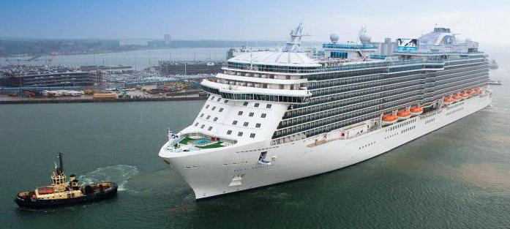
Верхня палуба, її називають ще головною, або основною, витримує найбільшу напругу при поперечному стисканні та поздовжньому вигині корпусу. Палуба корабля зазвичай виконується з невеликим підйомом у центрі до носа і корми та опуклістю в поперечному напрямку, щоб легше стікала до бортів вода, що потрапила на палубу під час хвилювання моря.

Slide 11
Джерела інформації:
https://uk.wikipedia.org/wiki АРХІТЕКТУРНО-КОНСТРУКТИВНІ ТИПИ СУДІВ
https://educenter.com.ua/arhitekturi-sudiv-kursak-net/ї
Будова корабля. Види та призначення кораблів
https://prodominikany.ru/uk/stroenie-korablya-vidy-i-naznachenie-korablei-3-sudovye-pomeshcheniya-bshchee/

Slide 12
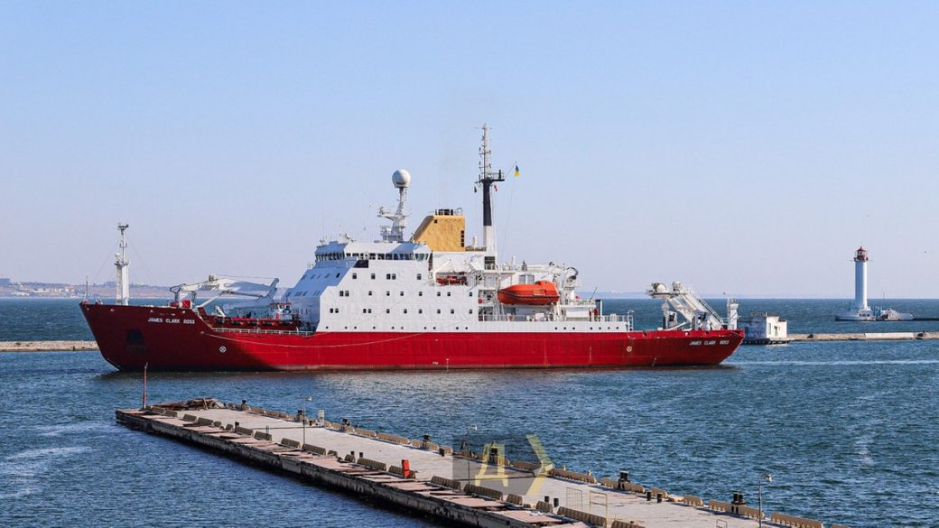
Дякую за увагу!

